Slide 1
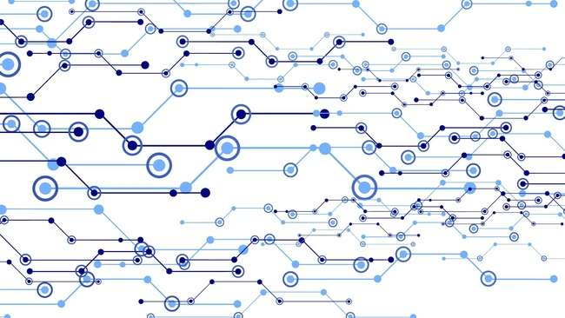
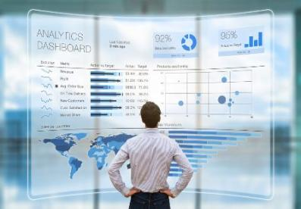
MENINGKATKAN PROSES PENGAMBILAN KEPUTUSAN
Pertemuan 13

Slide 2
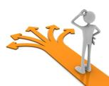
Definisi Pengambilan Keputusan
A. Pengambilan Keputusan dan Sistem
Pengambilan keputusan adalah proses pemilihan dari beberapa alternatif tindakan untuk mencapai tujuan.

Slide 3
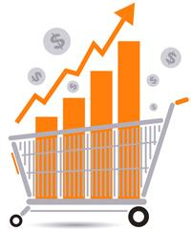
NILAI BISNIS DARI PENINGKATAN PENGAMBILAN KEPUTUSAN
Dengan adanya peningkatan dalam pengambilan keputusan maka dapat meningkatkan profit perusahaan.

Slide 4
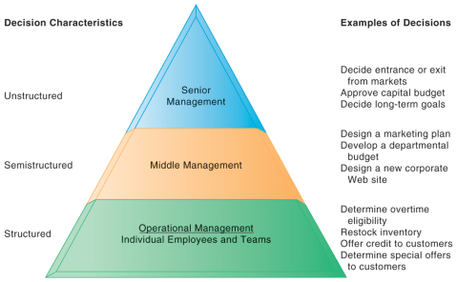
Jenis-Jenis Keputusan
(Frederick H. Wu, 1984)

Slide 5
Jenis-Jenis Keputusan (Lanjutan)
Tidak terstruktur:
Keputusan tidak terstruktur adalah keputusan yang penanganannya rumit karena tidak terjadi berulang-ulang atau tidak selalu terjadi. Keputusan ini menuntut pengalaman dan berbagai sumber yang bersifat eksternal. Keputusan ini umumnya terjadi pada manajemen tingkat atas. Informasi yang dibutuhkan umum, luas. Pembuat Keputusan harus memberikan penilaian, evaluasi, dan wawasan untuk memecahkan masalah.
Contoh: Pengembangan teknologi baru, keputusan untuk bergabung dengan perusahaan lain, dan perekrutan eksekutif.

Slide 6
2. Keputusan Semi terstruktur:
Keputusan semiterstruktur adalah keputusan yang mempunyai sifat yakni sebagian keputusan dapat ditangani oleh komputer dan yang lain tetap harus dilakukan oleh pengambil keputusan. Informasi yang dibutuhkan fokus, spesifik, interaktif, internal, real time, dan terjadwal.
Contoh: Pengevaluasian kredit, penjadwalan produksi dan pengendalian persediaan, merancang rencana pemasaran, mengembangkan anggaran departemen.

Slide 7
3. Terstruktur:
Keputusan terstruktur adalah keputusan yang dilakukan secara berulang-ulang dan bersifat rutin. Informasi yang dibutuhkan spesifik, terjadwal, sempit, interaktif, real time, internal , dan detail. Prosedur yang dilakukan untuk pengambilan keputusan sangat jelas. Keputusan ini terutama dilakukan pada manajemen tingkat bawah.
Contoh: Keputusan pemesanan barang dan keputusan penagihan piutang; menentukan kelayakan lembur, mengisi persediaan, dan menawarkan kredit pada pelanggan.

Slide 8
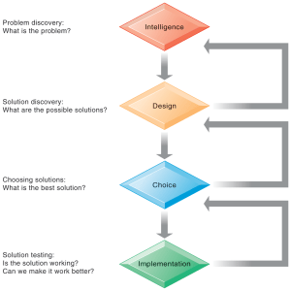
Tahapan Proses Pengambilan Keputusan

Slide 9
Tahapan Proses Pengambilan Keputusan
Tahapan | Definisi
1. Pemikiran ( Intelligence) | Menemukan, mengidentifikasi, dan memahami masalah yang terjadi dalam organisasi
2. Perancangan ( Design) | Mengidentifikasi dan mengeksplorasi solusi untuk masalah
3. Pemilihan ( Choice) | Memilih di antara alternatif solusi
4. Penerapan ( Implementation) | Melaksanakan pekerjaan alternatif yang dipilih dan terus memantau seberapa baik solusi bekerja

Slide 10
Konsep Pembuatan Keputusan dlm Kerangka SIM (Gorry & Morton dalam Kumorotomo, 2001)
2. Decision Support System (DSS)
1. Structured Decision System (SDS)

Slide 11
1. Structured Decision System (SDS)
SDS merupakan serangkaian prosedur & mekanisme dlm rangka akumulasi data, penyimpanan, pengambilan, yg didesain untuk mengkonversi data organisasi menjadi informasi yg sesuai dlm pembuatan keputusan manajerial.
*Data yg dimaksudkan meliputi data ttg klien, fasilitas2, pegawai, penggajian, penyediaan pelayanan, penyimpanan barang2, dll.
* Data disimpan dlm database yg digunakan untul level manajemen operasional, menengah, dan atas, serta untuk staf.

Slide 12
2. Decision Support System (DSS)
Merupakan sistem komputer yg interaktif yg memiliki posisi pd model keputusan analitis & dispesialisasikan ke dlm database manajemen yg bs langsung diakses oleh manajer/pimpinan.
Dpt digunakan untuk membantu manajemen di dlm semua level organisasi dg jenis keputusan yg tdk terstruktur & permasalahan2 yg tdk rutin.

Slide 13
The Iterative System Development Cycle (ISDC)
SDS
DSS
Terdapat banyak kelemahan untuk diterapkan pd organisasi publik

Slide 14
The Interative System Development Cycle/ISDC (Rubin, 1986)
Adalah gabungan design sistem informasi yg menggabungkan model tradisional dg berbagai kelemahannya (SDS & DSS) dengan model baru yg lebih integratif
Dimungkinkan adanya adaptasi sistem thd perubahan yg tjd krn faktor eksternal & internal.

Slide 15
Kelebihan Kerangka ISDS
Kelebihannya: dapat diintegrasikannya antara aplikasi SDS & DSS, yg bagi kerangka tradisional hal ini tdk mungkin, karena sistem yg dikembangkan lebih parsial sehingga kemungkinan adanya duplikasi data, ketidakmampuan menyebarkan data antar unit2 fungsional, serta kegagalan pembuatan keputusan manajerial lebih mungkin terjadi.

Slide 16

Pengambilan Keputusan Kecepatan Tinggi
Dahulu, pengambilan keputusan hanya dapat dilakukan oleh manajer. Tetapi sekarang ini tidak hanya menajer yang dapat melakukan pengambilan keputusan. Dengan adanya kemajuan teknologi, pengambilan keputusan dapat dilakukan oleh sistem dan teknologi. Misalnya, ketika kita mencoba mencari keputusan dalam pencarian di search engine (misal: Google, Yahoo!, dsb), hanya dalam waktu hitungan detik saja kita sudah mendapatkan ribuan bahkan jutaan informasi. Walaupun tidak semua informasi yang didapat tidak semua berhubungan dengan apa yang dicari, tapi kita dapat memilih informasi yang mana yang kita cari dan dibutuhkan, sehingga pengambilan keputusan dapat dilakukan secara cepat dan otomatis.

Slide 17
B. Intelijen Bisnis Dalam Perusahaan
Definisi Bisnis Intelijen
“Bisnis intelijen” adalah istilah yang digunakan oleh perangkat keras dan perangkat lunak vendor dan konsultan teknologi informasi untuk menggambarkan infrastruktur pergudangan, mengintegrasikan, melaporkan, dan menganalisis data yang berasal dari lingkungan bisnis. Infrastruktur dasar mengumpulkan, menyimpan, membersihkan, dan membuat informasi yang relevan yang tersedia bagi manajer.
Definisi Analisis Bisnis
“Analisis Bisnis” Adalah istilah yang lebih berfokus pada alat dan teknik untuk menganalisis dan memahami data. Alatnya adalah pemrosesan analitik daring (OLAP), statistik, model, dan data pertambangan.

Slide 18
Definisi Vendor Business Intelligence
Merupakan alat yang digunakan untuk menunjang bisnis intelijen dan analisis bisnis berasal dari vendor bisnis intelijen.

Slide 19
6 Elemen di Dalam Lingkungan Bisnis
1. Data Dalam Lingkungan Bisnis
Bisnis harus berurusan dengan kedua data terstruktur dan tidak terstruktur dari berbagai sumber, contohnya perangkat mobile dan internet. Data perlu diintegrasikan dan terorganisir sehingga mereka dapat dianalisis dan digunakan oleh para pembuat keputusan.
2. Infrasruktur Intelijen Bisnis
Yang mendasari business intelijen adalah sistem database yang kuat yang menangkap semua data yang relevan untuk mengoperasikan bisnis. Data dapat disimpan dalam data- transaksional basa atau gabungan dan diintegrasikan ke dalam sebuah data warehouse atau data mart.

Slide 20
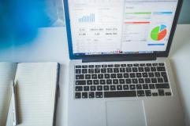
3. Perangkat Analitik Bisnis
Satu set perangkat lunak yang digunakan untuk menganalisis data dan menghasilkan laporan, menanggapi pertanyaan yang diajukan oleh para manajer, dan melacak
kemajuan bisnis menggunakan indikator kunci kinerja.
4. Pengguna Manajerial dan Metode/Pelaporan
Hardware intelijen bisnis hanya secerdas manusia yang menggunakannya. Manajer memaksakan agar pada analisis data menggunakan berbagai metode manajerial
yang mendefinisikan tujuan bisnis strategis dan menentukan bagaimana kemajuan akan diukur. Ini termasuk manajemen kinerja bisnis dan scorecard seimbang

Slide 21
5. Pengiriman platform MIS, DSS, ESS
Hasil dari intelijen bisnis dan analisis disampaikan kepada manajer dan karyawan dalam berbagai cara, tergantung pada apa yang mereka perlu tahu untuk melakukan pekerjaan mereka. MIS, DSS, dan ESS, yang kita diperkenalkan pada Bab 2, menyampaikan informasi dan pengetahuan untuk orang yang berbeda dan tingkat di karyawan perusahaan-operasional, menengah
manajer, dan eksekutif senior.
6. Antar Muka Pengguna
Bisnis orang tidak lagi terikat pada meja dan meja-meja. Mereka sering belajar lebih cepat dari representasi visual data daripada laporan kering dengan kolom dan baris informasi.. Software business analytics suite menekankan teknik visual seperti dashboard dan Scorecard. Mereka juga mampu memberikan laporan melalui Blackberry, iPhone, dan handheld mobile lainnya serta di portal web perusahaan. Software BA memungkinkan menambahkan kemampuan untuk mengirim informasi di Twitter, Facebook, atau internal sosial media yang mendukung pengambilan keputusan dalam suatu kelompok secara online daripada pertemuan face-to-face .

Slide 22
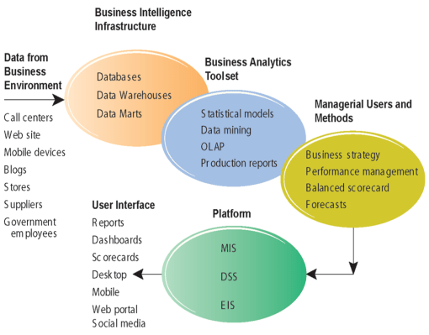
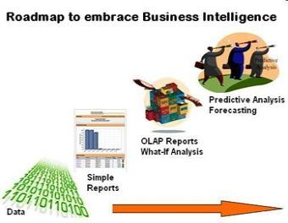

Slide 23
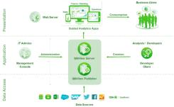
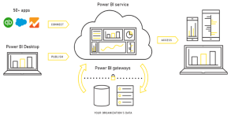
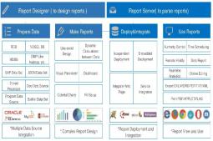
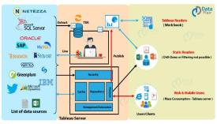
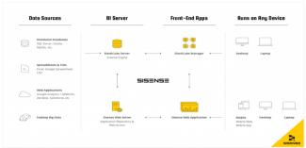
C. Pemilihan Dalam Intelijen Bisnis
QlikView
PowerBI
FineReport
Tableau
Sisense

Slide 24
Pemilihan dalam intelijen bisnis biasanya mengarah kepada
Kinerja pada tiap-tiap dimensi akan diukur dengan menggunakan indikator kinerja utama yang mengukur yang diusulkan oleh manajemen senior untuk memahami seberapa baikkah perusahaan dalam bekerja seiring dengan dimensi tertentu yang ditetapkan.
      contoh, salah satu indikator kunci atas seberapa baikkah perusahaan ritel secara online dalam memenuhi kinerja pelanggannya adalah rata-rata lamanya waktu yang diperlukan untuk mengirimkan paket kepada pelanggan.
      Ini semua diukur menggunakan KPI (Key Performance Indicators)
Metodologi yang terdepan untuk memahami informasi yang benar-benar penting yang diperlukan para eksekutif perusahaan adalah Metode Balanced Scorecard. Balanced scorecard yang merupakan suatu kerangka kerja untuk mengoperasionalkan suatu rencana strategis dari perusahaan dengan menitikberatkan pada hasil yang dapat diukur pada 4 dimensi kinerja perusahaan : Keuangan, Proses Bisnis, Pelanggan, serta Pembelajaran dan Pertumbuhan.

Slide 25
KERANGKA KERJA BALANCED SCORECARD
(STRATEGI PERUSAHAAN DAN TUJUAN)
1. Konsumen
Kinerja pengiriman
Kinerja atas kualitas
Kepuasan konsumen
Loyalitas konsumen
Pengulangan konsumen
2. Keuangan
Arus Kas
Tingkat pengembalian atas investasi
Hasil keuangan
Tingkat pengembalian atas modal yang digunakan
Tingkat pengembalian atas ekuitas
3. Proses Bisnis
Jumlah Aktivitas
Proses waktu pelaksanaan
Rasio kecelakaan
Efisiensi sumber daya
Kerusakan mesin
4. Pembelajaran dan Pertumbuhan
Tingkat investasi
Tingkat penyakit
Promosi internal
Tingkat perputaran karyawan
Rasio gender

Slide 26
REFERENSI
Laudon, Kenneth C., and Jane P. Laudon, (2014), Management Information Systems: Managing The Digital Firm, 13 th Ed, Person Education Limited, New York University – United States of America.
https://id.wikipedia.org/wiki/Inteligensi_bisnis
https://simdecisionmaking.wordpress.com
https://slideplayer.com/slide/11907638/
http://martinusadiwaluyo.blogspot.com/2019/03/meningkatkan-proses-pengambilan.html

Slide 27
Thanks!

